Slide 1
Техническая эксплуатация
и обслуживание
электрического и
электромеханического
оборудования.

Slide 2
Калугина Ольга Федоровна - автоматизация типовых технологических процессов; электробезопасность.

Slide 3
Наконечная Людмила Михайловна – электротехника; электронная техника; техническая эксплуатация и обслуживание электрического и электромеханического оборудования.

Slide 4
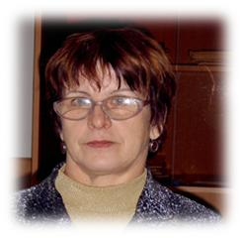
Борисова Геня Ильинична – электротехника; электронная техника.

Slide 5
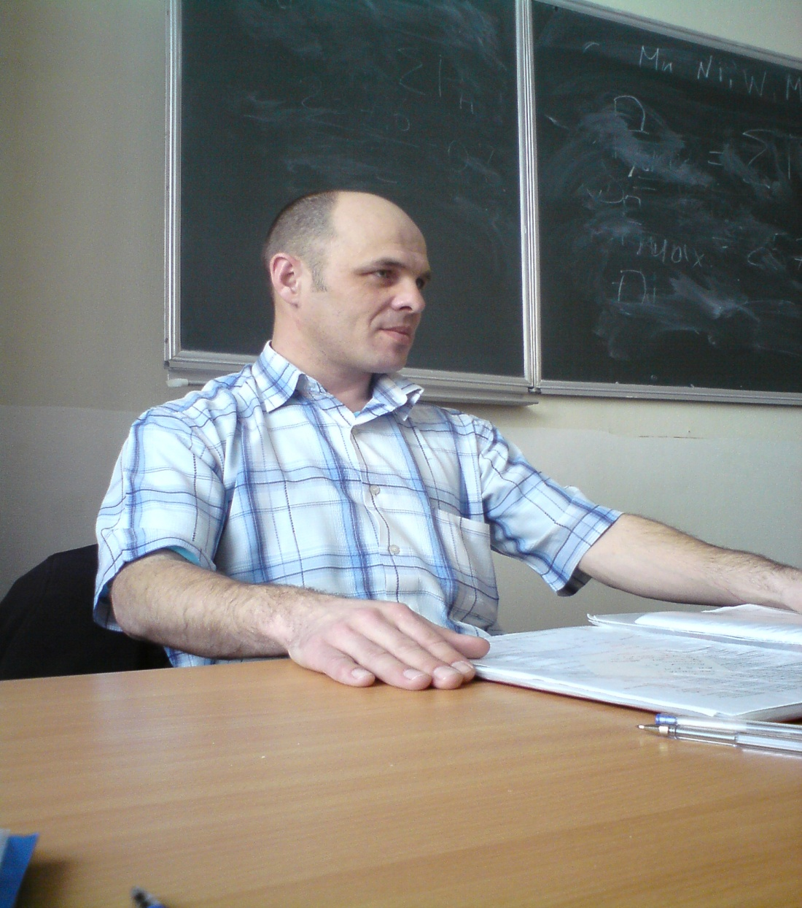
Король Петр Русланович - электроснабжение и электрооборудование предприятий; электрическое и электромеханическое оборудование.

Slide 6
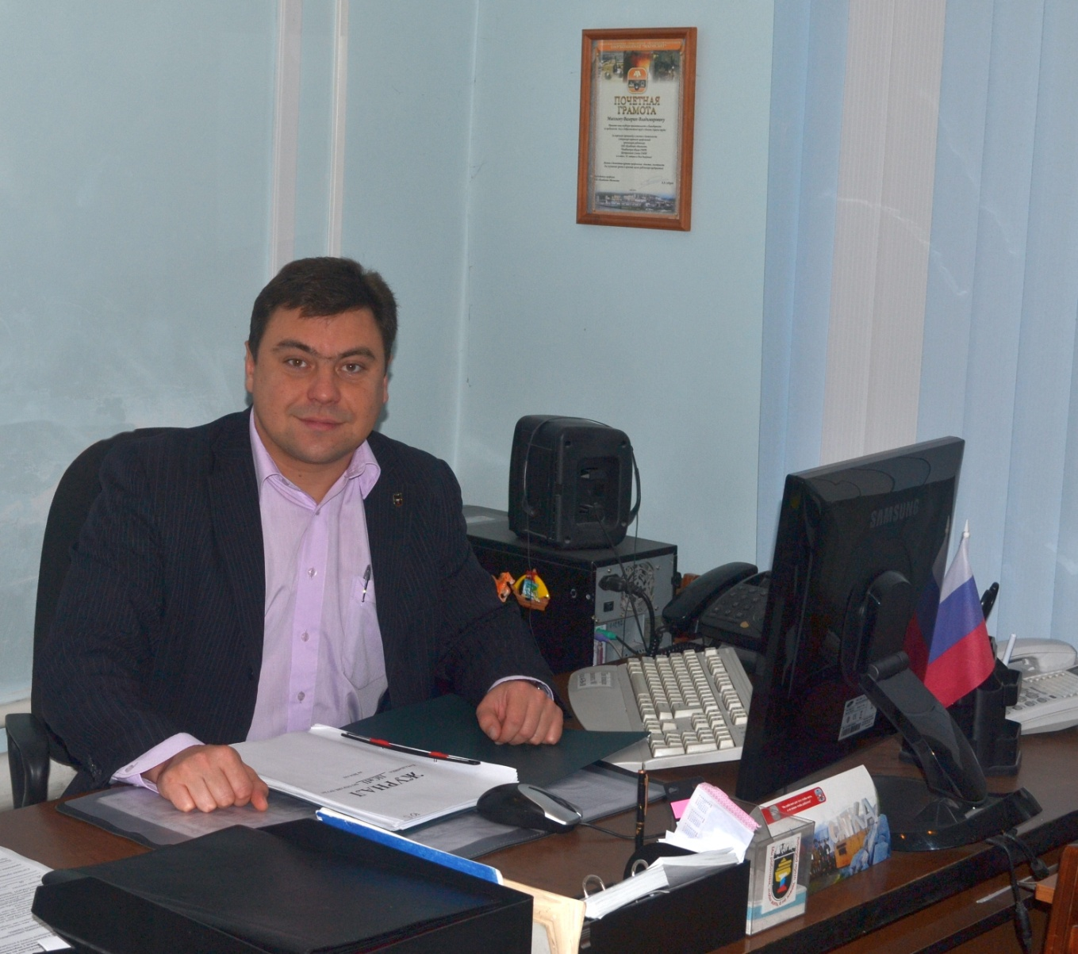
Масолов Валерий Владимирович – электрические машины и аппараты; типовые технологические процессы обслуживания бытовых машин и приборов.

Slide 7
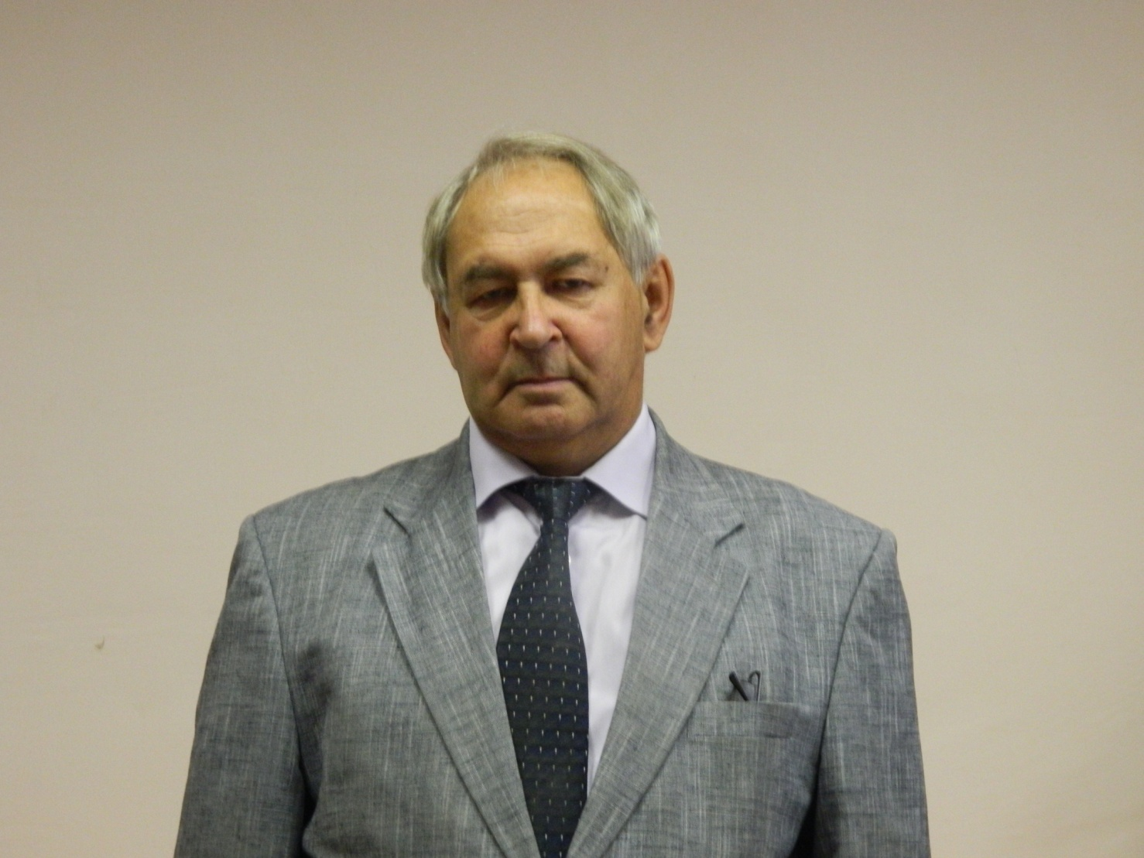
Морин Анатолий Александрович – техническая эксплуатация и обслуживание электрического и электромеханического оборудования.

Slide 8
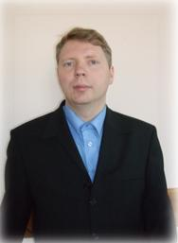
Видео
Михайлов Виктор Владимирович – наладка и ремонт электрического оборудования.

